Slide 1
Herzlich willkommen!

Slide 2
Die HANSA-Gruppe und die AZURIT-Gruppe
Derzeit betreiben die HANSA-Gruppe und die Azurit–Gruppe zusammen 71 stationäre Einrichtungen und fünf Ambulante Dienste der Altenpflege mit ca. 7.160 Plätzen in der stationären Pflege und ca. 1.270 Plätzen im Betreuten Wohnen im gesamten Bundesgebiet.
Insgesamt sind über 4.500 Mitarbeiter in den gesamten Einrichtungen beschäftigt.

Slide 3
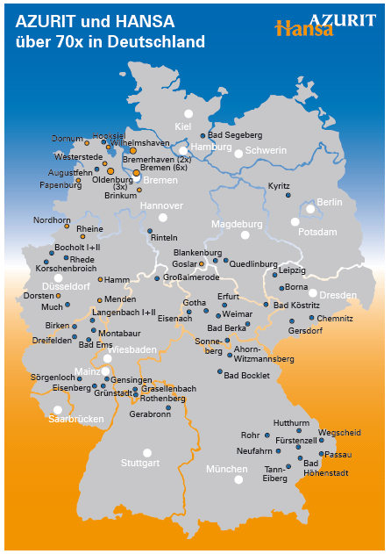

Slide 4
Ausbildung im Pflegesektor
HANSA Pflegefachschulen:
Standorte: Oldenburg und Bremerhaven
Ausbildungen zur examinierten Pflegekraft mit insgesamt sechs Ausbildungskursen
Ausbildungsdauer: 3 Jahre im dualen System
Ausbildung im Blocksystem mit großem Theorie-Praxis-Transfer
Abschluss als examinierte Pflegefachkraft
jährliches Fort- und Weiterbildungsprogramm für Pflegekräfte

Slide 5
Die derzeitige Situation und zukünftige Entwicklung in der Altenpflege
Die Lebenserwartung steigt kontinuierlich, die Menschen werden immer älter und somit auch hilfe- und pflegebedürftiger (Demographische Entwicklung!).
Heute sind ca. 2,4 Millionen Menschen pflegebedürftig.
Im Jahre 2030 werden ca. 3,4 Millionen Menschen auf professionelle Pflege angewiesen sein (u.a. Studien von Bertelsmann, Prognos und Bundesinstitut für Bevölkerungsforschung).
Die relative Entwicklung der Pflegebedürftigen entspricht + 47 % bundesweit bei einer negativen Bevölkerungsentwicklung.
Sinkende Schülerzahlen und die Tatsache, dass 30 – 40 % der jetzt Pflegenden bis 2025 in den Ruhestand gehen, haben zur Folge, dass
im Jahre 2030 ca. 500.000 Pflegefachkräfte fehlen!

Slide 6
Fachkräftemangel:
Stellenangebote für examinierte Altenpflegefachkräfte sind im Bundesdurchschnitt 130 Tage vakant
(+ 56 % gegenüber Durchschnittsdauer).
Auf 100 gemeldete Stellen kommen rechnerisch nur noch 36 Arbeitslose.
Der Fachkräftemangel erstreckt sich mittlerweile auf alle Bundesländer.

Slide 7
Es besteht ein dringender Handlungsbedarf!!
Ziele:
Sicherung des Fachkräftenachwuchses
Intensivierung der Aus-, Fort- und Weiterbildung
Steigerung der Attraktivität des Berufs- und Beschäftigungsfeldes der Altenpflege
Gewinnung von Pflegefachkräften aus dem Ausland

Slide 8
Warum will die HANSA-Gruppe chinesische Fachkräfte einsetzen?
gute schulische Ausbildung in China
fachlich guter Standard bei ausgebildeten Krankenschwestern und Krankenpflegern
große Empathie und Leistungsbereitschaft
schnelles Erlernen der deutschen Sprache durch gutes Lernverständnis

Slide 9
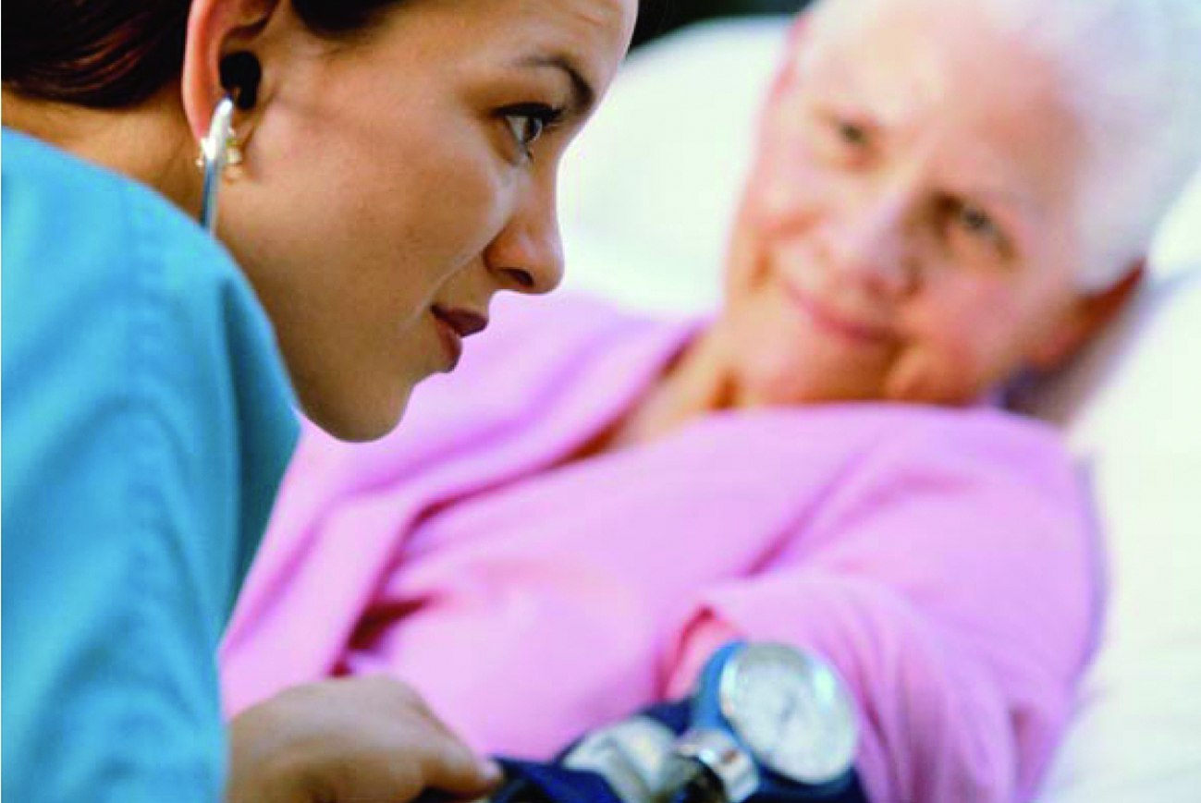
Interesse aus chinesischer Sicht
Einführung des deutschen Pflegesystems
Ausbildung von examinierten Pflegefachkräften im dualen System
Ausbildung von Multiplikatoren für den Aufbau von Altenpflegestrukturen in China
Schulungen im Bereich Pflegemanagement für chinesische Pflegeeinrichtungen

Slide 10
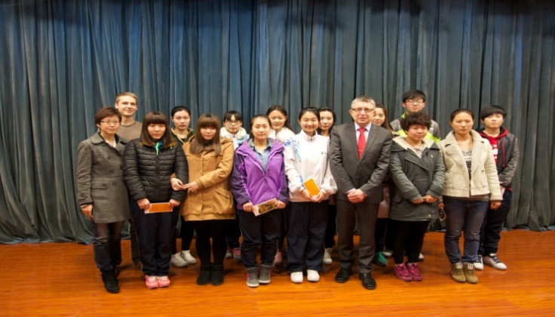
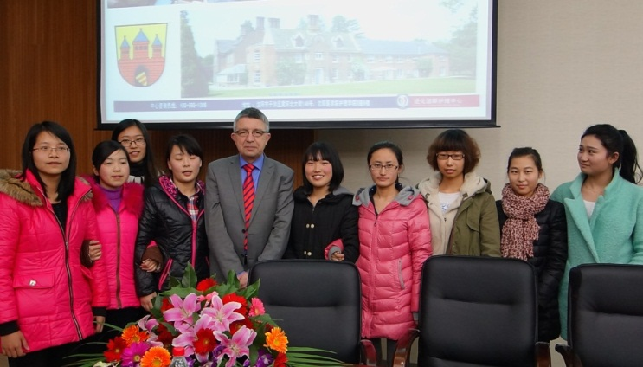
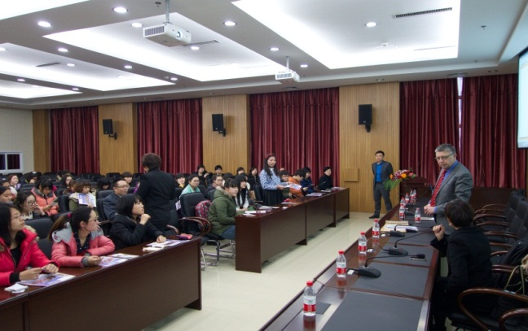
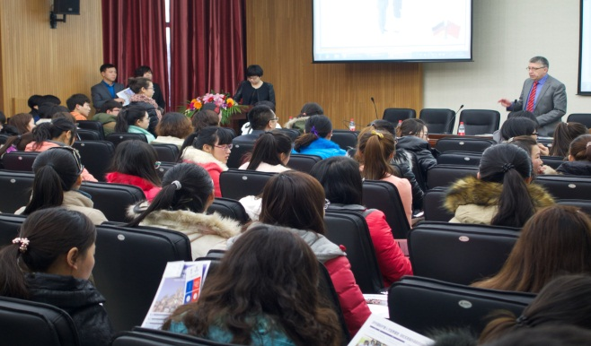
Impressionen unserer ersten Reise nach China vom 04. bis 08. März 2014

Slide 11
Chinesische Pflegefachkräfte für die HANSA-Gruppe
Step 1
Organisation von Deutsch-Sprachkursen für chinesische Krankenpflegefachkräfte in China
Ziel: Kenntnisse der deutschen Sprache auf dem Sprachniveau B2 (GER)
finanzielle Unterstützung der Kursteilnehmer durch die HANSA-Gruppe
Nach der Ankunft in Deutschland: Durchführung eines 3-monatigen intensiven Anerkennungskurses zur Vorbereitung auf die Anerkennungsprüfung nach dem deutschen Krankenpflegegesetz durch die HANSA Pflegefachschulen
Ziel: Anerkennung des Examens nach dem deutschen Krankenpflegegesetz
unbefristeter Arbeitsvertrag als Pflegefachkraft bei der Hansa-Gruppe und der Azurit-Gruppe

Slide 12
Ausbildung zur examinierten Pflegefachkraft in Deutschland
Step 2
Deutschsprachkurs vor der Einreise: B1-Level (GER)
Ausbildung in den regulären Ausbildungsbetrieben der HANSA Pflegefachschulen in Oldenburg und Bremerhaven
praktische Ausbildung in den Betrieben der HANSA-Gruppe und weiterer Kooperationspartner
Ausbildungsvergütung wird von den Kooperationsbetrieben gezahlt

Slide 13
Willkommens- und Bleibekultur
interkulturelles Training der involvierten HANSA- und AZURIT-Mitarbeiter
Aufbau eines Patenmodells zur „Betreuung“ der chinesischen Gäste
Unterstützung bei Behördengängen
Hilfestellung bei der Wohnungssuche
Angebot an weiteren Sprachkursen und Vermittlung der deutschen Kultur

Slide 14
Ausbildung zur Pflegefachkraft in China
Step 3
dreijährige Ausbildung nach deutschen Richtlinien im dualen Ausbildungssystem für chinesische Jugendliche für den chinesischen Pflegemarkt unter der Leitung der HANSA Pflegefachschulen
Deutschsprachkurs während der Ausbildung mit Ziel: B1-Level (GER)
Ausbildungsvergütung erfolgt durch die chinesischen Praktikumspartner
Option auf Arbeitsaufnahme in Deutschland unter der Voraussetzung des Sprachniveaus B2-Level (GER)

Slide 15
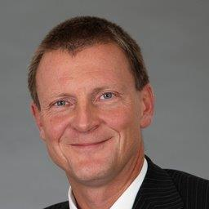
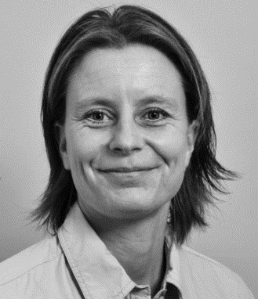
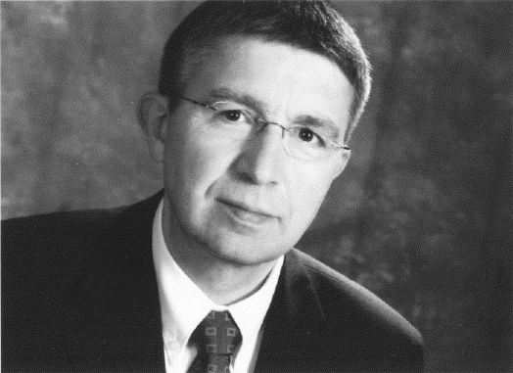
Unsere Ansprechpartner
Uwe Müller
HANSA
Personalleiter
Sonja Milbratz
HANSA
Personalentwicklung
Kurt Plagge
Geschäftsführer HANSA Pflegefachschulen
Telefon:
+49 (0)441 9 22 83-39
E-Mail:
u.mueller@hansa-gruppe.info
Telefon:
+49 (0)441 9 22 83-67
E-Mail:
s.milbratz@hansa-gruppe.info
Telefon:
+49 (0)441 9 22 83-69
E-Mail:
k.plagge@hansa-bildung.de

Slide 16
Vielen Dank für Ihre Aufmerksamkeit und Ihr Interesse!
Weitere Informationen erhalten Sie unter:
www.hansa-gruppe.info
und
www.hansa-bildung.de

